Slide 1
글씨 크기 큼 | 그림 활용 | 버튼마다 색깔을 다르게 하기 (색깔 – 눈이 편한 색깔) | 직사각형 | 양손으로 쥘 수 있는 손목에 무리가 가지 않는 디자인 |  | 이미지 활용(글자 수를 줄이기) 문맹자를 위한 그림 삽입 | 이해하기 쉬운 단어 채택 | 큰 글씨
 | 가독성 |  | 팔레트형 | 디자인 |  | 설명서 크기(잘 보이도록 A4 용지 정도의 크기) | 설명서 | 핵심 기능만 설명한 설명서와 부가기능을 설명한 설명서로 나누기
 |  |  | 게임기형(양손으로 주리 수 있는 모형)
TV 전원 On/Off | 채널 바꾸기 | 위급상황 대비 기능 (연락) | 가독성 | 디자인 | 설명서 | 버튼 모양(정사각형, 직사각형, 원형) | 다양한 모양의 버튼
채널 추천 기능 (자주 보는 채널) | 기능 | 리모컨 찾아주는 기능 (소리) | 기능 | 리모컨 | 버튼 | 누르기 쉬운 재질 | 버튼
원하는 기능만 설정할 수 있는 조립 기능 | 배터리 커버를 쉽게 벗기는 기능 | 보관할 장소가 따로 없어도 되도록 벽에다 붙일 수 있게 하기 |  | 크기 | 무게 | 벗겨지지 않는 프리팅 (기호와 이모티콘) | 크고 눈에 잘 보이는
 |  |  | 한눈에 잘 보이는 크기 | 가볍고 콤팩트한 크기 | 한 손에 잡기 편한 크기 | 노인의 손목에 무리가 가지 않는 무게
 |  |  | 기존 리모컨 사이즈와 차별화 된 크기 | 크기 |  |  | 무게
 |  |  | 버튼 크기와 함께 리모컨 크기도 커짐
* 아이디어에 겹치는 부분이 많아 만다라트는 회의에서 아이디어 모으는데 사용하고 이후 전체적인 정리는 마인드맵으로 함(미완성이 아님. 참고용으로 넣어놓은 것)

Slide 2
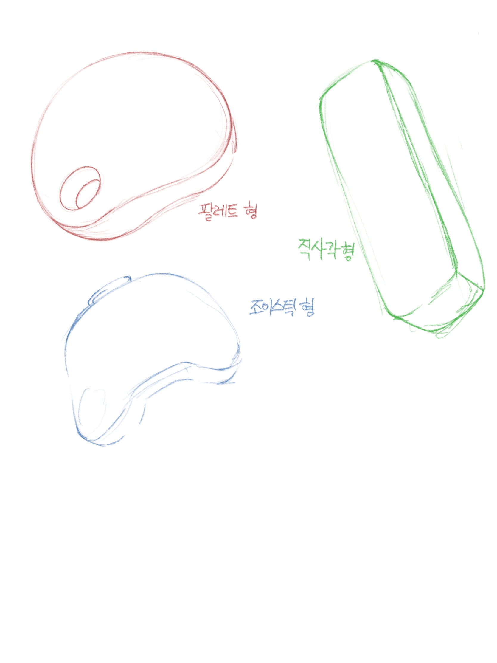
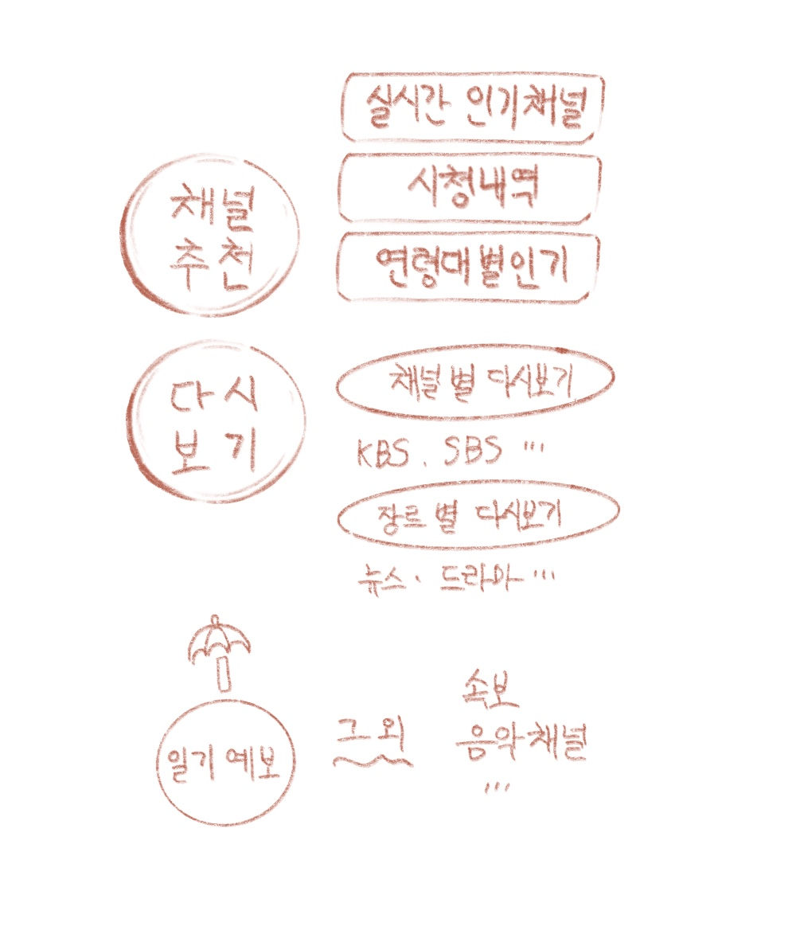
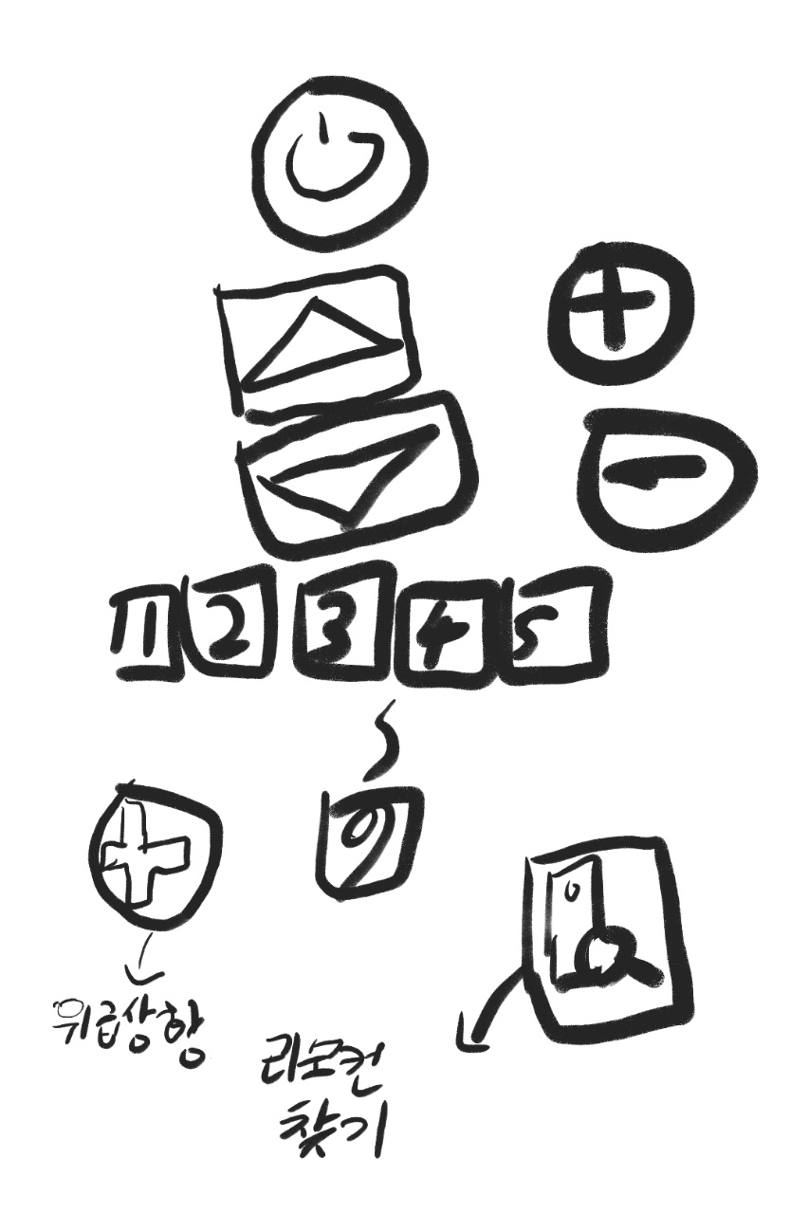
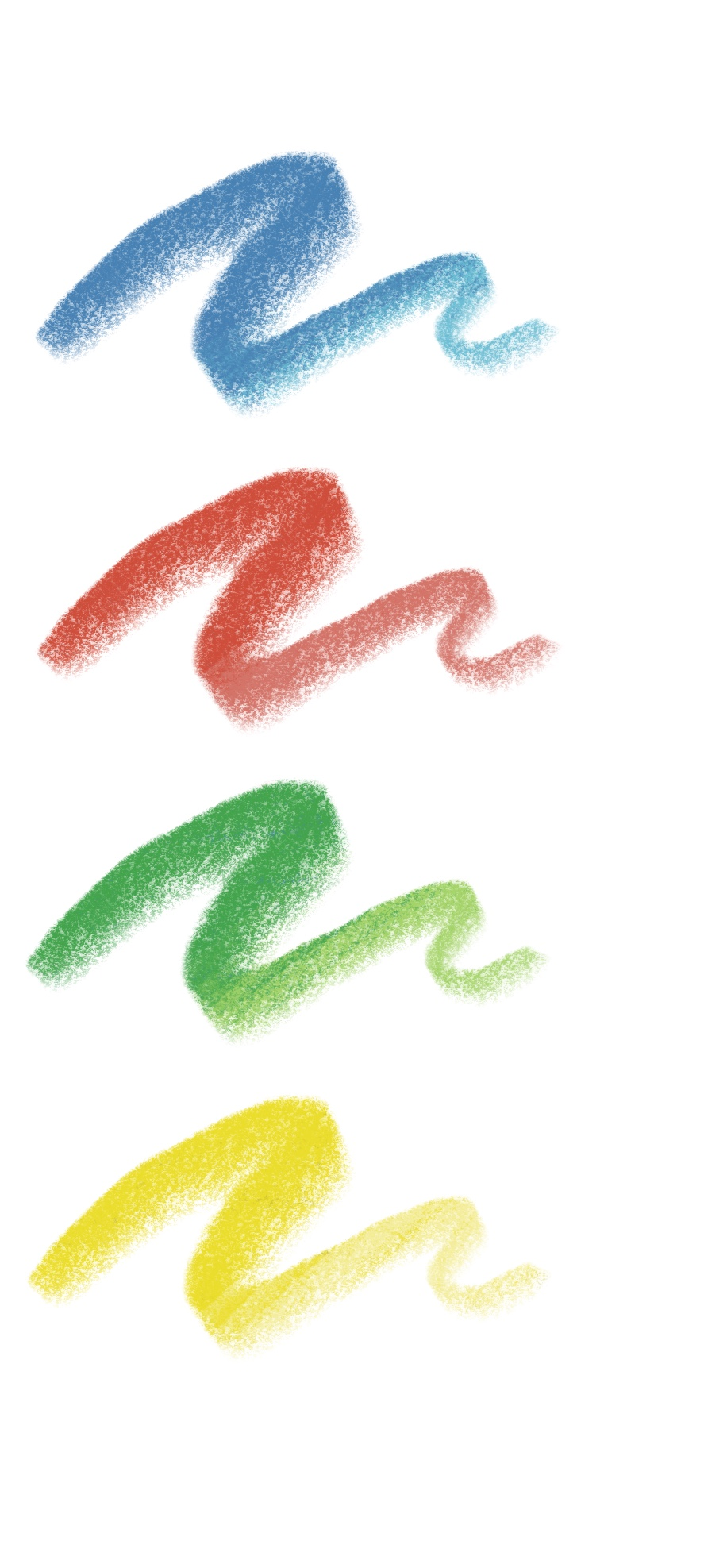
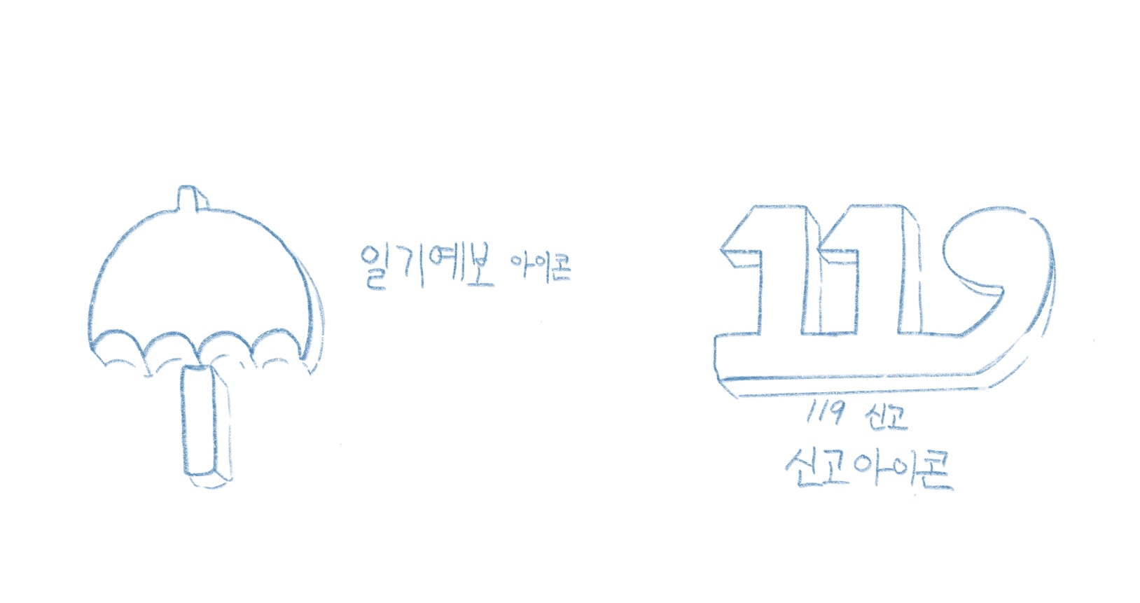

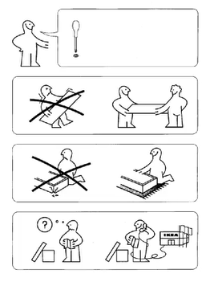
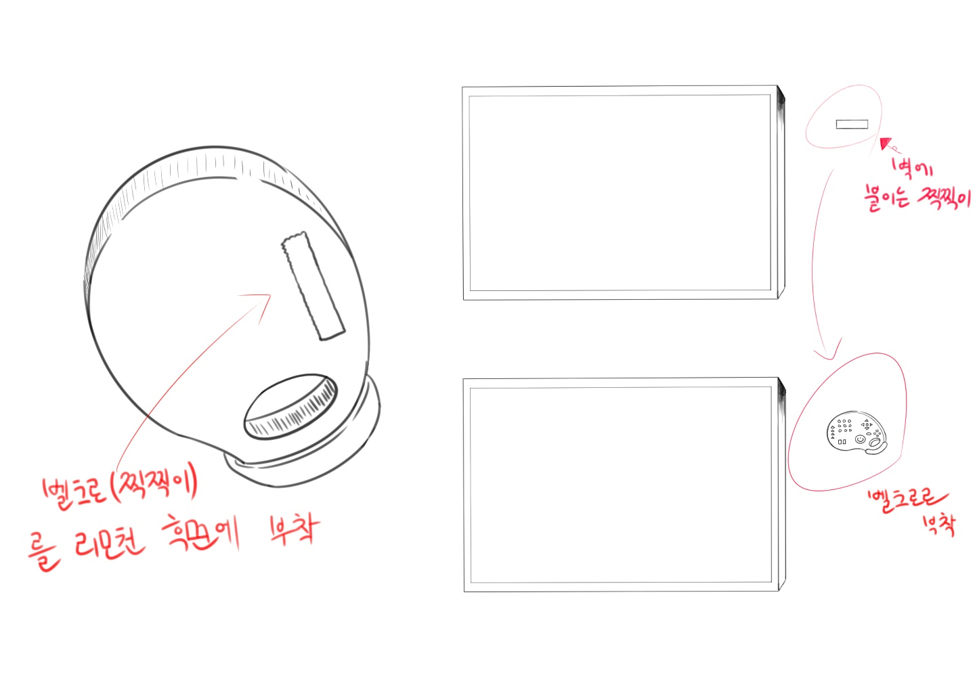
정사각형,원형, 직사각형
글꼴
눈이 편한 색상 이용
다양한 모양을
함께 사용
글씨 크기
버튼마다 색깔 다르게 하기
방 전등
형태
가독성
다른 가전제품과의 연결
리모컨 찾아주는 기능(소리)
팔레트형
직사각형
크고 눈에 잘 보이는
버튼
기호와 이모티콘 등 그림 이용
게임기형
리모컨 형태
채널 추천 기능
사회복지사
양손조작형
누르기 쉬운 재질
위급상황을 대비한 전화 연결
한 눈에 잘 보이는
크기
디자인
벗겨지지 않는 프린팅
자주 보는 채널 설정
기능
가족, 지인
한 손에 잡기
편한 크기
(콤팩트한 크기)
채널 전환
119
크기
노인분들을 위한 리모컨
TV 전원 on/off
무게
버튼을 크게 해서
리모컨 크기도 커짐
설명서
부수적 요소들
손목에 무리가 가지 않는 무게
배터리 커버를 쉽게 벗길 수 있게 하기
핵심 기능 설명서, 부가 기능 설명서
나누기
큰 크기
보관할 장소가 따로 필요 없게 하기
예시
이미지 활용
원하는 기능만 설정할 수 있는 조립 기능
A4 용지
글씨 줄이기
벽에 붙이기(찍찍이)
큰 글씨
이해하기 쉬운 단어 채택

Slide 3
양성보
공통점
팔레트형
기호와 아이콘 모양의 버튼
한 눈에 들어오고, 손에 쥐기 쉬운 크기
다른 가전제품과 연결
: 전등, 전화 등
위급상황 대비 전화
설명서
: 이미지 활용 등으로 가독성 좋게 만들기
유란
팔레트형
한 눈에 들어오는 크기 조합
: 잘 까먹으시는 노인 분들이 찾기 쉬울 것 같음
위급상황 대비 전화연결 기능 포함
설명서: 이미지 활용
팔레트형&양손조작형
한 손에 잡기 편한 크기
노인들을 위한 가벼운 무게
버튼
: 부드러운 재질의 고무, 원형 모양, 굵은 글씨, 벗겨지지 않는 페인팅, 기호와 이모티콘 사용
기능
: 찾아주는 기능, 방 전등, 전화와 연결(119,특정 지인), 자주 보는 채널 설정
부수적 요소
: 배터리 커버를 쉽게 벗길 수 있게 하기
- 설명서: 이미지 활용, 큰 글씨(이해하기 쉬운 단어 채택, 글씨 줄이기), 큰 크기
정아영
- 팔레트형
- 기호와 아이콘 모양의 버튼
- 다양한 버튼 컬러
- 가독성 좋은 설명서
- 양손으로 쥐기 쉬운 크기
- 벽에 붙이기(밸크로)
- 추천 채널 기능
- 다른 가전제품과 연결 (인공지능 기기, 스마트 전구)
- 위급상황을 대비한 전화연결
노인분들을 위한 리모컨

Slide 4
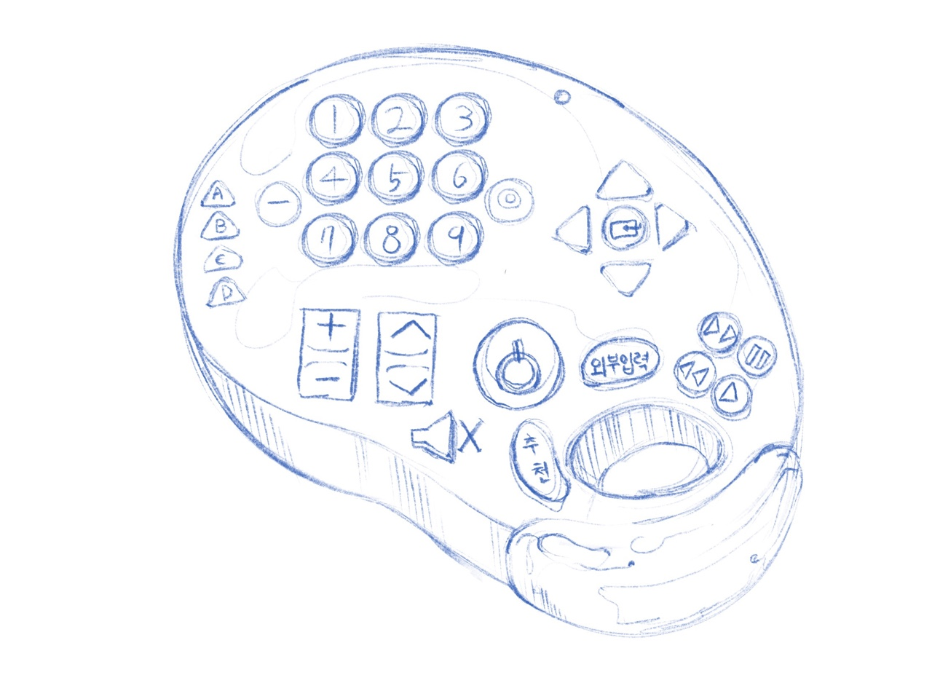
Idea CANVAS
아이디어명
아이디어 한 줄 설명
시니어 리모트(제론 리모컨)
노인분들이 자주 사용하는 리모컨이 노인분들의 tv 시청에 한층 편리함을 가져다 줄 뿐 아니라 일상생활에서도 도움이 될 수 있기를 바라며 고안된 리모컨
아이디어 설명
그림 설명
팔레트형
기호와 아이콘 모양의 버튼
한 눈에 들어오고, 손에 쥐기 쉬운 크기
다른 가전제품과 연결
: 전등, 전화 등
위급상황 대비 전화
설명서
: 이미지 활용 등으로 가독성 좋게 만들기
* 세부적인 버튼에는 오른쪽 그림처럼 변경이 있을 예정
타켓 고객
- TV 보기가 취미인 노인분들
- 자신에게 언제 위급상황이 올지 몰라 두려움을 느끼시는 노인분들이나 그 분들의 자녀분들
배경 및 의도
대다수의 노인분들이 취미로 tv를 많이 시청하시는데 비해서 리모컨이 눈이 잘 안 보이시는 노인분들같은 경우를 잘 대비해 놓은 것 같지 않아 아이디어를 내게 되었다. 특히 팀원 중 한 사람의 외할머니 분께서 tv 볼 때 리모컨 사용의 불편함에 대하여 고충을 털어놓으신 것이 큰 계기가 되었다. 이 리모컨은 기계의 발달에 적응하지 못하는 노인분들을 위해 이용은 쉽게, 기능은 기계의 발달에 맞춰 다양하게 하는 데에 의도를 두고 있다.
사용자 이점(BENEFIT)
TV 리모컨 버튼이 아이콘 모양으로 되어있어 글씨가 잘 보이거나 지워지더라도 쉽게 알아볼 수 있고, 위급상황 대비 전화, 전등 등의 추가적인 노인분들을 위한 서비스를 넣어놓아 노인분들께서 많이 사용하시는 리모컨이 단순히 tv 시청의 역할 뿐만 아니라 일상생활에도 도움을 줄 수 있게 된 점에 사용자의 이점이 있다.

